Slide 1
การจำแนกรายจ่ายงบประมาณ (งบดำเนินงาน / งบเงินอุดหนุน)
หน่วยนโยบายและแผนฯ
วิทยาลัยศิลปะ สื่อ และเทคโนโลยี

Slide 2
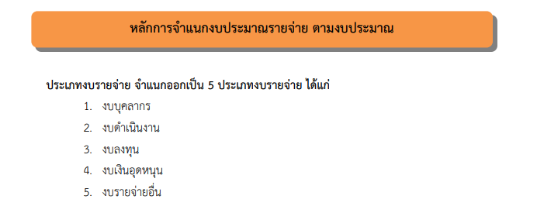
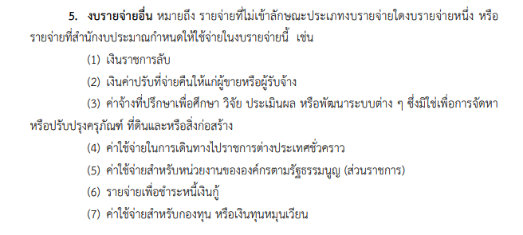

Slide 4
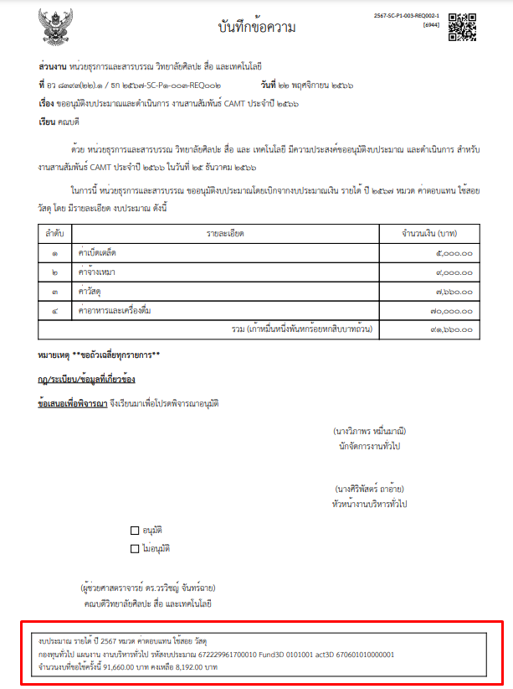
งบดำเนินงาน

Slide 5
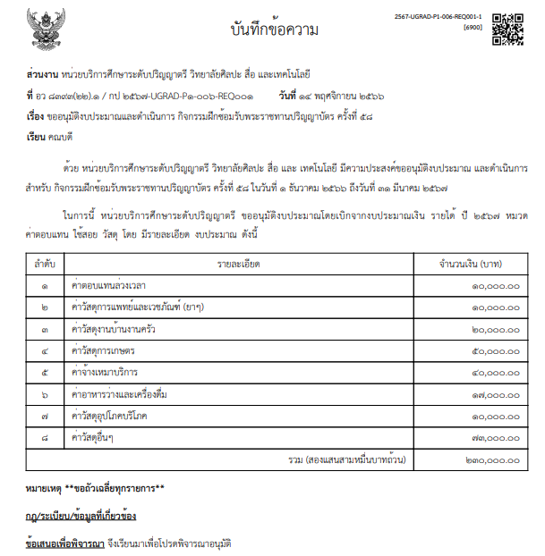
งบดำเนินงาน

Slide 6
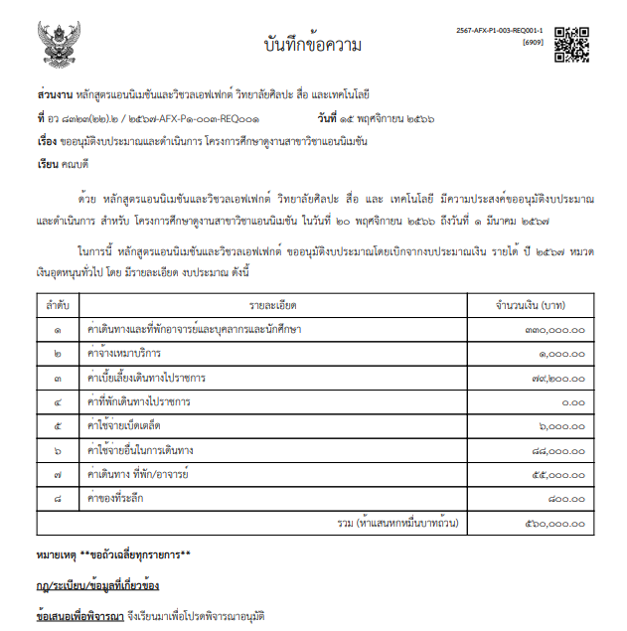
งบเงินอุดหนุน

Slide 7
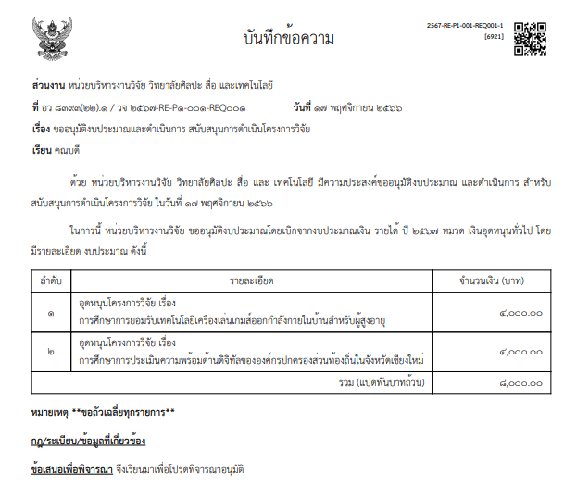
งบเงินอุดหนุน

Slide 8
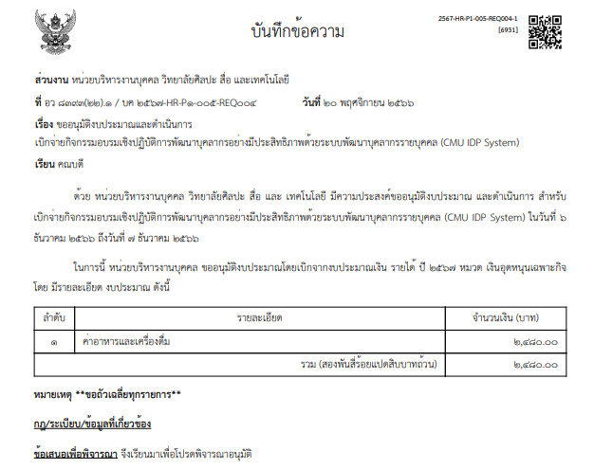
งบเงินอุดหนุน

